Slide 1

Presentazione progetto Software platform
Gruppo Baldan, Ongaro, Padoan

Slide 2
Task
The goal of this project is to build a platform that can gather documents from one or more online sources⁽¹⁾, identify the subset related to a specific topic⁽²⁾ (e.g., “science and technology”), store⁽³⁾ them, make them searchable⁽⁴⁾, and generate useful representations⁽⁵⁾ for expert users.
(1) Our documents are taken from OWI and The Guardian.
(2) Topic chosen: “Computers” and subcategories defined by curlie organization (more info at https://curlie.org/en/Computers/).
(3) MongoDB as the main DB used in combination with Elasticsearch indexes to provide fast and efficient queries.
(4) Elasticsearch as the search and analytics engine.
(5) Mix of Mallet, Nginx, Spring REST API and the interaction of the previous points to obtain this.
Notes:
Preferire un carattere sans serif come Arial, Helvetica o Verdana. Font consigliabile da 30 a 40 pt.
Allineare i testi a sinistra, non giustificarli.
Utilizzare non più di tre blocchi di informazione di massimo 2/3 righe ciascuno.
Per evidenziare titoli o parole chiave, prediligere l’uso del grassetto a corsivo o colori.
Prediligere testo nero su sfondo bianco.
Evitare ombre, sfumature e gradazioni di grigio.
Secondo le linee guida sull’accessibilità, prestare attenzione ai contrasti tra i colori di sfondo e il testo.

Slide 3
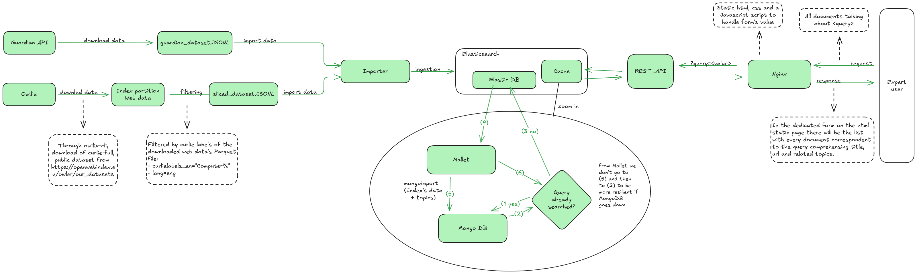
Project schema DA VEDEREEEE
Notes:
Preferire un carattere sans serif come Arial, Helvetica o Verdana. Font consigliabile da 30 a 40 pt.
Allineare i testi a sinistra, non giustificarli.
Utilizzare non più di tre blocchi di informazione di massimo 2/3 righe ciascuno.
Per evidenziare titoli o parole chiave, prediligere l’uso del grassetto a corsivo o colori.
Prediligere testo nero su sfondo bianco.
Evitare ombre, sfumature e gradazioni di grigio.
Secondo le linee guida sull’accessibilità, prestare attenzione ai contrasti tra i colori di sfondo e il testo.

Slide 4
4+1 view model
Notes:
Preferire un carattere sans serif come Arial, Helvetica o Verdana. Font consigliabile da 30 a 40 pt.
Allineare i testi a sinistra, non giustificarli.
Utilizzare non più di tre blocchi di informazione di massimo 2/3 righe ciascuno.
Per evidenziare titoli o parole chiave, prediligere l’uso del grassetto a corsivo o colori.
Prediligere testo nero su sfondo bianco.
Evitare ombre, sfumature e gradazioni di grigio.
Secondo le linee guida sull’accessibilità, prestare attenzione ai contrasti tra i colori di sfondo e il testo.

Slide 5
Architectural style DA VEDEREEEE
Motivazione principale (Repository)
Il nucleo del sistema è organizzato attorno a database strutturati (MongoDB) e indici di ricerca (Elasticsearch), che fungono da repository centralizzato dei documenti.
I diversi componenti (raccolta, classificazione, indicizzazione, ricerca, generazione di rappresentazioni) accedono e aggiornano questo repository, coordinando le attività attraverso i dati memorizzati.
Questo stile è tipico di sistemi in cui i dati sono condivisi tra più processi/tool (es. MALLET per topic modeling, Spring REST API per query, Elasticsearch per ricerca).
Elementi Client-Server e Layered
La Spring REST API fornisce un'interfaccia client-server per gli utenti esterni.
L'uso di Nginx come reverse proxy e la separazione in livelli (presentazione API, logica applicativa, dati) suggeriscono anche una struttura layered.
Pipe-and-filter non è dominante, perché non c'è una catena di trasformazione sequenziale rigida dei dati in flusso; invece, i componenti operano in modo più interattivo sul repository.
Quindi, se devi scegliere il principale stile architetturale in base alla descrizione, direi: Repository, con pattern complementari Client-Server e Layered.
Notes:
Preferire un carattere sans serif come Arial, Helvetica o Verdana. Font consigliabile da 30 a 40 pt.
Allineare i testi a sinistra, non giustificarli.
Utilizzare non più di tre blocchi di informazione di massimo 2/3 righe ciascuno.
Per evidenziare titoli o parole chiave, prediligere l’uso del grassetto a corsivo o colori.
Prediligere testo nero su sfondo bianco.
Evitare ombre, sfumature e gradazioni di grigio.
Secondo le linee guida sull’accessibilità, prestare attenzione ai contrasti tra i colori di sfondo e il testo.

Slide 6
Notes:
Preferire un carattere sans serif come Arial, Helvetica o Verdana. Font consigliabile da 30 a 40 pt.
Allineare i testi a sinistra, non giustificarli.
Utilizzare non più di tre blocchi di informazione di massimo 2/3 righe ciascuno.
Per evidenziare titoli o parole chiave, prediligere l’uso del grassetto a corsivo o colori.
Prediligere testo nero su sfondo bianco.
Evitare ombre, sfumature e gradazioni di grigio.
Secondo le linee guida sull’accessibilità, prestare attenzione ai contrasti tra i colori di sfondo e il testo.

Slide 7
Notes:
Preferire un carattere sans serif come Arial, Helvetica o Verdana. Font consigliabile da 30 a 40 pt.
Allineare i testi a sinistra, non giustificarli.
Utilizzare non più di tre blocchi di informazione di massimo 2/3 righe ciascuno.
Per evidenziare titoli o parole chiave, prediligere l’uso del grassetto a corsivo o colori.
Prediligere testo nero su sfondo bianco.
Evitare ombre, sfumature e gradazioni di grigio.
Secondo le linee guida sull’accessibilità, prestare attenzione ai contrasti tra i colori di sfondo e il testo.

Slide 8
Notes:
Preferire un carattere sans serif come Arial, Helvetica o Verdana. Font consigliabile da 30 a 40 pt.
Allineare i testi a sinistra, non giustificarli.
Utilizzare non più di tre blocchi di informazione di massimo 2/3 righe ciascuno.
Per evidenziare titoli o parole chiave, prediligere l’uso del grassetto a corsivo o colori.
Prediligere testo nero su sfondo bianco.
Evitare ombre, sfumature e gradazioni di grigio.
Secondo le linee guida sull’accessibilità, prestare attenzione ai contrasti tra i colori di sfondo e il testo.

Slide 9
Notes:
Preferire un carattere sans serif come Arial, Helvetica o Verdana. Font consigliabile da 30 a 40 pt.
Allineare i testi a sinistra, non giustificarli.
Utilizzare non più di tre blocchi di informazione di massimo 2/3 righe ciascuno.
Per evidenziare titoli o parole chiave, prediligere l’uso del grassetto a corsivo o colori.
Prediligere testo nero su sfondo bianco.
Evitare ombre, sfumature e gradazioni di grigio.
Secondo le linee guida sull’accessibilità, prestare attenzione ai contrasti tra i colori di sfondo e il testo.

Slide 10
Notes:
Preferire un carattere sans serif come Arial, Helvetica o Verdana. Font consigliabile da 30 a 40 pt.
Allineare i testi a sinistra, non giustificarli.
Utilizzare non più di tre blocchi di informazione di massimo 2/3 righe ciascuno.
Per evidenziare titoli o parole chiave, prediligere l’uso del grassetto a corsivo o colori.
Prediligere testo nero su sfondo bianco.
Evitare ombre, sfumature e gradazioni di grigio.
Secondo le linee guida sull’accessibilità, prestare attenzione ai contrasti tra i colori di sfondo e il testo.

Slide 11
Notes:
Preferire un carattere sans serif come Arial, Helvetica o Verdana. Font consigliabile da 30 a 40 pt.
Allineare i testi a sinistra, non giustificarli.
Utilizzare non più di tre blocchi di informazione di massimo 2/3 righe ciascuno.
Per evidenziare titoli o parole chiave, prediligere l’uso del grassetto a corsivo o colori.
Prediligere testo nero su sfondo bianco.
Evitare ombre, sfumature e gradazioni di grigio.
Secondo le linee guida sull’accessibilità, prestare attenzione ai contrasti tra i colori di sfondo e il testo.

Slide 12
Università degli Studi di Padova

